Slide 1

¿Qué es Responsive Design?

Slide 2


Son todas esas técnicas que usamos para adaptar nuestras aplicaciones web a la mayor cantidad de pantallas

Slide 3
Patrones en
Responsive Design
Ejemplos comunes de cómo se ha usado
Responsive Design en la práctica

Slide 4


Luke Wroblewski
Humanizing technology
https://twitter.com/lukew

Slide 5
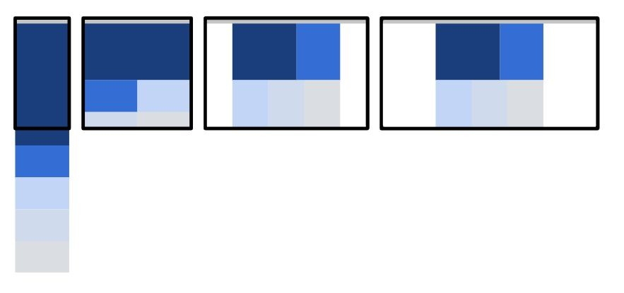
Mostly Fluid

Slide 6
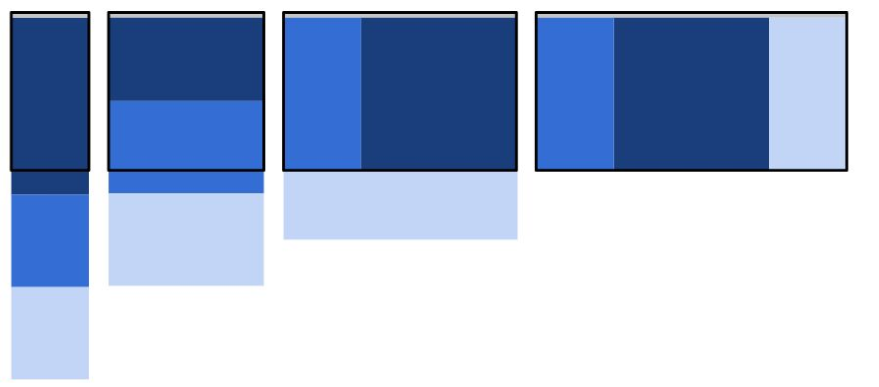
Colocación de columnas

Slide 7
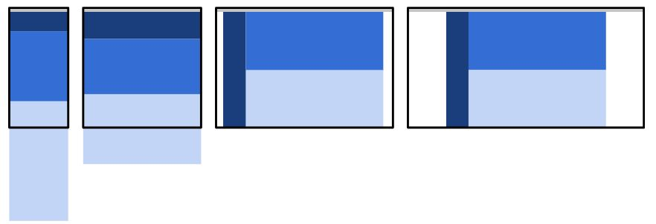
Layout shifter

Slide 8

Tiny tweaks

Slide 9
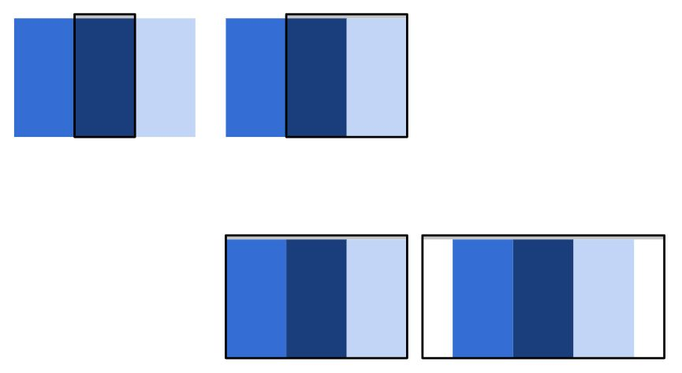
Off canvas

Slide 10



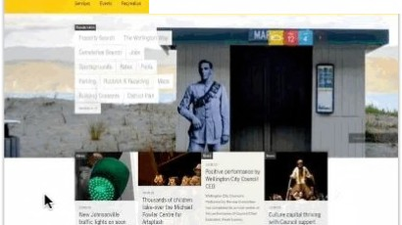


Med
....
ia
Enterprise security. Fastest
integration time. Hellosign
devclopers
API OOORRRR Choosy
Queries
ads vio Carbon
-- ·--- ^{- _...,._} - -- --
Wellington
City
Council
17
.... -
C.ln-ui "'kfllwfl (IU'd .......
_{Fsru}
a
Fsru rire
1<:I
https://mediaqueri.es

Slide 11
Conceptos nuevos
Cosas útiles ahora que quieres
“responsivear” websites

Slide 12
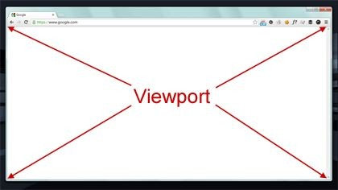
Viewport
El área visible del navegador

Slide 13
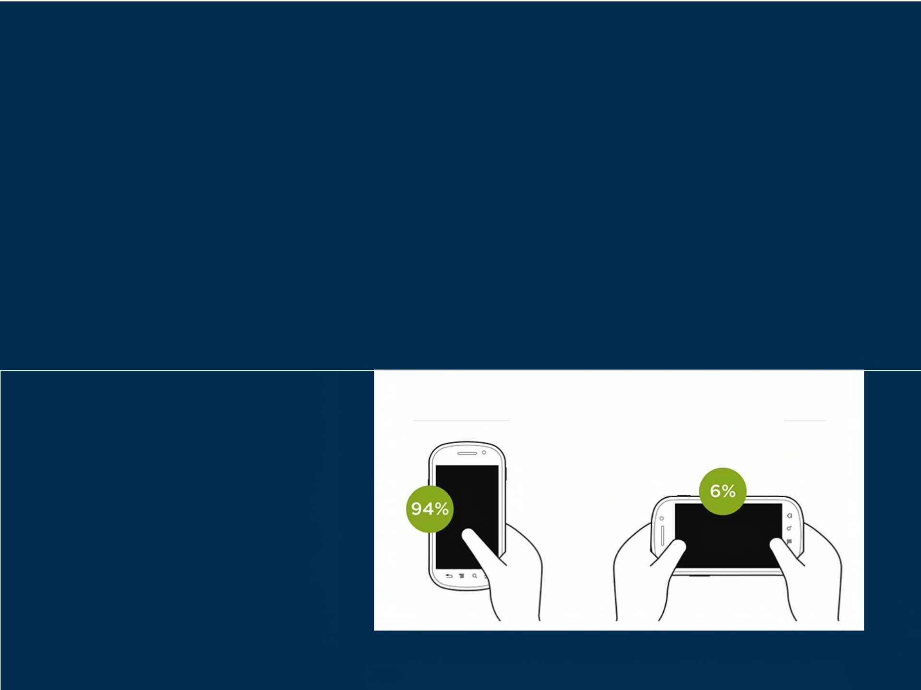
Portrait - Landscape
Global Smartphone Orientation
● Vertical
● Horizontal ^{Horizontal (landscape)}
Vertical (portrait)

Slide 14
Mobile First
Empezar un website desde la
menor resolución soportada

Slide 15
Desktop First
Empezar un website desde la
mayor resolución soportada

Slide 16
¿Cuál es mejor?
Técnicamente Mobile First

Slide 17
Unidades Relativas de medida
Varían según alguna condición

Slide 18
%
Porcentaje
Longitud referente al tamaño
de los elementos padre

Slide 19
em
em
Unidad relativa al tamaño de fuente
especificada más cercano

Slide 20
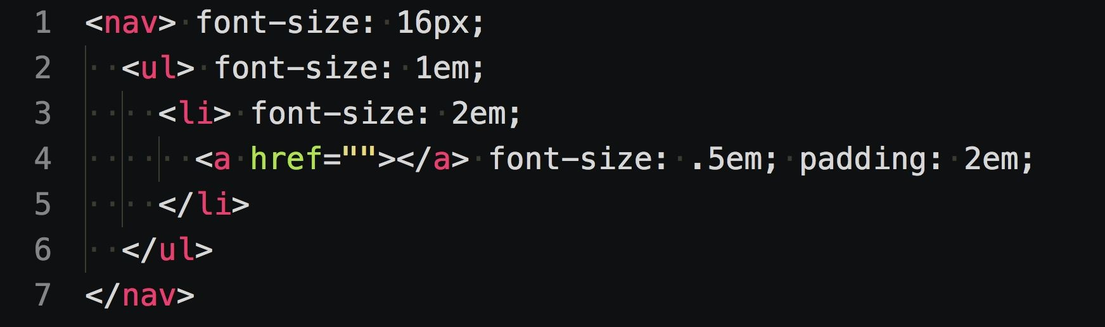

Slide 21
1 < > font-size: 16px;
< > font-size: 2em; 32px;
< > font-size: lem; 32px;
< href=1111>hola!</ > font-size: .Sem; 16px; padding: 2em; 32px;
</ >
</ >
!^{l} </ >

Slide 22
rem
rem
Unidad relativa al tamaño de fuente
especificada en el ancestro más lejano
(html o body)

Slide 23
1 <! html> font-size: 32px;
⁾ < lang=11en11>
3 < >
4 </ >
5 -< > font-size: 16px;
6 ⁻ < > font-size: 2rem;
7 ⁻ < >font-size: lrem;
8 < h ref=1111></ > font-size: . 5 rem:
9 </ >
10 </ >
11 </ >
12 </ >
1 ")
e:
. "
)

Slide 24
1 <! html> font-size: 32px;
^{')} < lang=11en11>
3 < >
4 </ >
5 < > font-size: 16px;
6 < > font-size: 2rem; 64px
7 < >font-size: lrem; 32px
8 < href=1111></ > font-size: • 5 rem: 16px;
9 </ >
10 </ >
11 </ >
12 </ >
1 ~
e:

Slide 25
vw - vh
vw / vh
Unidad relativa porcentual con respecto
al Viewport

Slide 26

Responsive "' 1024 X 437 100% "' Online "'
11
Buscar en Platzi
100vw = 1024px
100vh = 437px

Slide 27
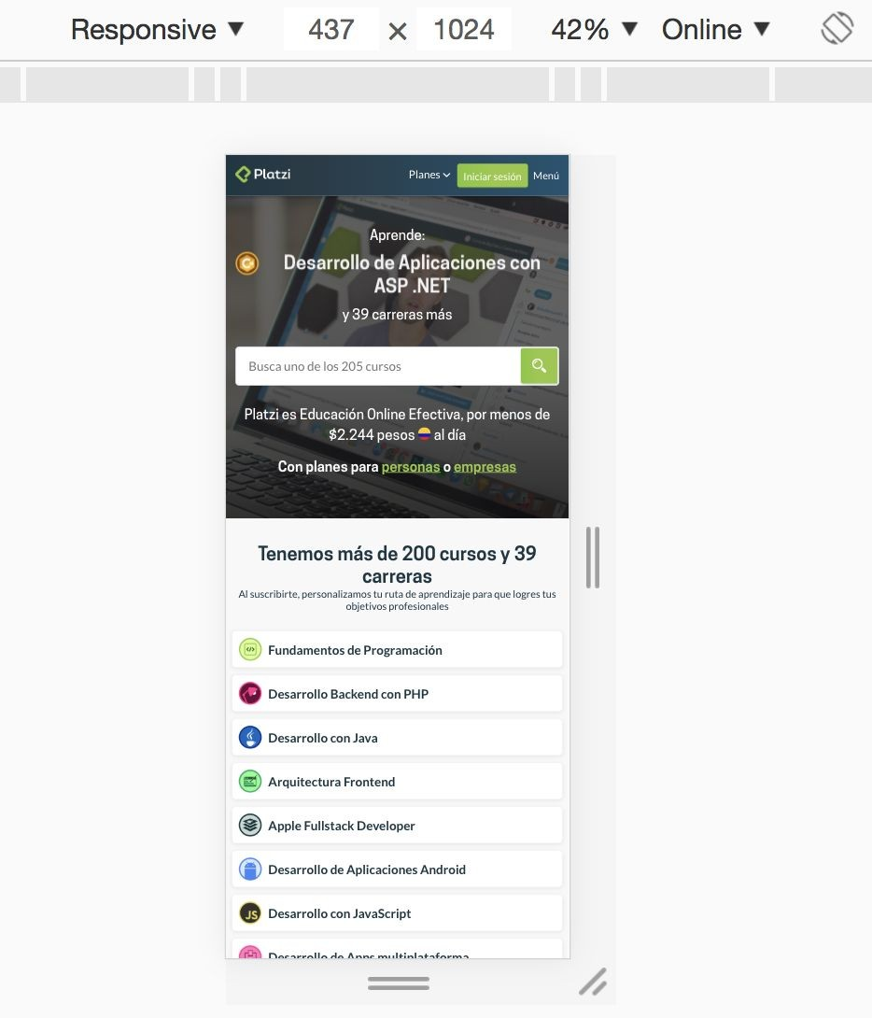
100vw = 437px
100vh = 1024px

Slide 28
Media Queries
Gracias a este módulo de CSS existe
Responsive Design

Slide 29
módulo CSS3 que permite adaptar la representación del contenido a
características del dispositivo

Slide 30
@media media type and (condición)
{
}
Se compone de un media type y una o más
condiciones

Slide 31
@media screen and (max-width: 768px)
{
}
Todas las pantallas con con un ancho inferior o
igual a 768px cumplen esta condición

Slide 32
@media screen and (max-width: 768px) and (min-width: 480px) {
}
Todas las pantallas con un ancho de 480px hasta
768px cumplen esta condición

Slide 33
Mobile First
@media screen and (min-width: 320px)
@media screen and (min-width: 480px)
@media screen and (min-width: 768px)
{ }
{ }
{ }
@media screen and (min-width: 1024px) { }
Usa min-width
min-width = desde

Slide 34
Desktop First
@media screen and (max-width: 1024px) { }
@media screen and (min-width: 768px)
@media screen and (min-width: 480px)
@media screen and (min-width: 320px)
{ }
{ }
{ }
Usa max-width
max-width = hasta

